Slide 1
Види акумуляторів електричної енергії
Фізика 11 клас
18.05.2022р.

Slide 2
План
Що таке акумулятор
Типи акумуляторних батарей
Акумуляторні батареї
Основні параметри акумуляторів
Нікелево-кадмієві (Ni-Cd) акумулятори
Нікелево - металогідридні (Ni-MH) акумулятори
Літієво-іонні (Li-Ion) акумуляторні батареї
Літієво-полімерні акумуляторні батареї (Li-polymer)
Свинцево-кислотні (LEAD ACID) акумуляторні батареї
Електричні акумулятори
Принцип дії
Характеристика
Застосування

Slide 3
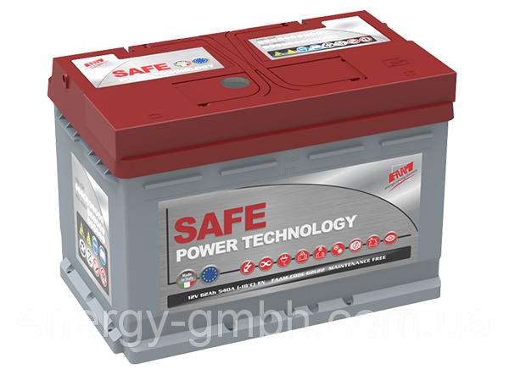
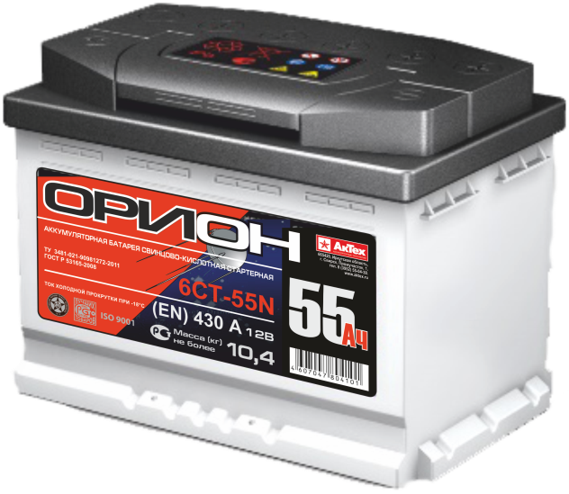
Акумулятор
Аккумулятор - пристрій, в якому нагромаджується (акумулюється) енергія.
Типи акумуляторних батарей:
Нікелево-кадмієві (Ni-Cd) акумулятори
Нікелево-металогідридні (Ni-MH) акумулятори
Літієво-іонні (Li-Ion) акумуляторні батареї
Літієво-полімерні акумуляторні батареї (Li-polymer)
Свинцево-кислотні (LEAD ACID) акумуляторні батареї
Електричні акумулятори

Slide 4
Акумуляторні батареї
Акумуляторні батареї - накопичують електроенергію для використання в безвітряні години. Також вони вирівнюють і стабілізують вихідну напругу з генератора. Завдяки їм ви отримуєте стабільну напругу без перебоїв навіть при поривчастому вітрі. Живлення вашого об'єкта йде від акумуляторних батарей.
Акумуляторні батареї використовуються як накопичувачі енергії в системах безперебійного живлення, вітро-генераторів, сонячних батарей. Також застосовуються для запуску троллінгових або стартових човнових електромоторів, автомобільних стартерів і бензинових човнових двигунів.
Акумуляторні батареї можуть відрізнятися не тільки ціною, але й основними параметрами.

Slide 5
Різниця акумуляторів по основних параметрах:
Максимальний термін експлуатації
Ємність акумулятора
Кількість циклів перезарядки
Параметри само-розрядки
Габаритні розміри
Робочий температурний діапазон
Можливість прискореної зарядки
Максимальний термін зберігання.

Slide 6
Нікелево-кадмієві (Ni-Cd) акумулятори
Нікелево-кадмієві акумулятори випускаються в різних країнах світу приблизно з 1950 року. На сьогоднішній день більше 50% всіх акумуляторів для портативного обладнання є нікелево-кадмієві.
Основні переваги цього типу акумуляторів:
низька вартість;
висока стійкість до перепадів температур;
хороша стійкість до великих струмів заряду і розряду, так як малий внутрішній опір дозволяє віддавати великі струми (інші типи акумуляторів це не влаштовує);
велика кількість циклів "заряду-розряду".
Недоліки нікелево-кадмієвого акумулятора:
наявність так званого "ефекту пам'яті";
даний тип акумулятора екологічно забруднений, так як кадмій є високотоксичною речовиною. Також з'являються додаткові проблеми з її переробкою;
порівняно низька питома ємність, хоча і не у всіх випадках це є критично.

Slide 7
Нікелево-металогідридні (Ni-MH) акумулятори
Відомі на ринку з кінця 80-х років. Поштовхом до розробки і виробництва цих акумуляторів з'явилася, головним чином, їх більш висока щільність енергії в порівнянні з Ni-Cd.
Ni-MH не любить великого зарядного струму, як Ni-Cd, так як в процесі зарядки виділяється значно більша кількість тепла. Крім того, в зарядному пристрої потрібно більш складний алгоритм для виявлення повного заряду, ніж для Ni-Cd акумулятора. Сучасна Ni-MH батарея обладнана внутрішнім зчитувачем температури, щоб допомогти виявленню повного заряду. Перезаряд акумулятора в дешевому зарядному пристрої (ЗУ) (не має автоматичного відключення) може привести до перегріву і повного руйнування акумулятора.

Slide 8
Переваги та недоліки
Деякі з відмітних переваг сьогоднішнього Ni-MH акумулятора в порівнянні з Ni-Cd:
велика питома ємність (при тих же габаритних розмірах значення ємності на 30% більше), меншу вагу;
менш схильний до "ефекту пам'яті";
до складу акумулятора входить менша кількість токсичних металів, і в даний час він вважається екологічно чистим.
На жаль, Ni-MH акумулятор має і недоліки в порівнянні з Ni-Cd акумулятором, а саме:
має набагато меншу кількість циклів заряду розряду;
ціна Ni-MH акумулятора вище, ніж Ni-Cd, хоча і не завжди може бути головною проблемою, якщо користувач віддає перевагу невеликому розміру і вазі;
температурний режим роботи менше, ніж у Ni-Cd акумулятора.
в порівнянні з Ni-Cd і Li-Ion акумуляторами, у Ni-MH акумулятора найнижча навантажувальна здатність - він не може віддавати великі струми;
цей тип акумуляторів <боїться> глибоких розрядів, тому що довговічність батареї безпосередньо пов'язана з глибиною розряду;
саморозряд більш ніж в 1,5 рази вище, ніж у Ni-Cd акумулятора, що є важливим параметром при зберіганні;

Slide 9
Літієво-іонні (Li-Ion) акумуляторні батареї
Виробництво літієво-іонних акумуляторних батарей почалося на початку 90-х років. На сьогоднішній день найбільшим постачальником цього типу батареї є компанія Sony. Головна перевага літієво-іонних акумуляторів полягає у високій питомої ємності Li-Ion,що принаймні, в два рази більша, ніж у Ni-Cd акумулятора.
Літій - дуже легкий метал, має найбільший електрохімічний потенціал і забезпечує найбільший вміст енергії.
Крім того, Li-Ion має відносно низький саморозряд і в ньому повністю відсутній "ефект пам'яті", завдяки чому час від часу можна до заряджати і не зовсім розряджений акумулятор. Кількість циклів "заряду-розряду" за даними більшості виробників (так як у кожного виробника свої технології і відповідно кількість циклів дещо відрізняється) трохи більше, ніж у Ni-MH акумулятора.
Основний недолік літієво-іонних (Li-Ion) батарей
висока вартість і малий діапазон робочих температур, хоча це і не завжди є критичним фактором.
У конструкції сучасних літієво-іонних (Li-Ion) акумуляторів присутні так звані smart-мікросхеми. Це дозволяє управляти зарядним пристроєм таким чином, щоб процес зарядки був найбільш ефективним в залежності від пропрацював кількості циклів "заряду-розряду

Slide 10
Літієво-полімерні акумуляторні батареї (Li-polymer)
Первісна концепція батареї літій-полімеру заснована на використанні твердого електроліту на полімерній основі. Ця ідея передбачає технологічність у виробництві, і відповідно низьку ціну. Щільність енергії цього типу батарей ще більше, тобто приблизно в три рази вище, ніж у нікелево-кадмієвого акумулятора, а саморозряд значно нижче.
Використання твердого електроліту дозволяє довести розміри елементів акумулятора до 1 мм в товщині. Так як дана конструкція не містить рідкого електроліту і реалізується набором різних плівок, то можна отримувати дуже гнучкі конструктивні форми. Акумулятор такого типу має дуже малу товщину, що дозволяє йому надавати необхідну форму (наприклад, повторити форму стільникового телефону).
Недолік літієво-полімерного акумулятора в тому, що він не може віддавати великі струми розряду і, також, як і літієво-іонний (Li-Ion), не любить низьких температур.

Slide 11
Свинцево-кислотні (LEAD ACID) акумуляторні батареї
На відміну від інших типів акумуляторних батарей свинцево-кислотна батарея зазвичай використовується, коли потрібна велика ємність, вимоги до ваги не критичні і вартість батареї повинна зберегтися низькою.
Переваги герметичних свинцево-кислотних (SLA) акумуляторних батарей:
відносно невисока вартість;
повна відсутність "ефекту пам'яті";
низький саморозряд;
в сучасних герметичних свинцево-кислотних акумуляторах, в залежності від середньої глибини розрядки, кількість циклів може досягати 800-1000!
Недоліки SLA-батарей:
акумуляторні батареї SLA мають найнижчу питому ємність, хоча в багатьох випадках це може бути і некритичним;
на відміну від Ni-Cd SLA страшні глибокі цикли розряду (це безпосередньо веде до скорочення кількості циклів "заряду-розряду").

Slide 12
Електричні акумулятори
Електри́чний акумуля́тор — хімічне електричного струму багаторазової дії, основна специфіка якого полягає в зворотності внутрішніх хімічних процесів, що забезпечує його багаторазове циклічне використання (через заряд-розряд) для накопичення електричної енергії та автономного електроживлення різноманітних електротехнічних пристроїв та систем. Електричний акумулятор належить до категорії вторинних хімічних джерел струму.

Slide 13
Принцип дії
Принцип дії акумулятора заснований на зворотності хімічної реакції. Найпоширеніші електричні (кислотні та лужні) акумулятори накопичують хімічну енергію (внаслідок зворотних хімічних реакцій між речовиною електродів та електролітом), і віддають електричну енергію, будучи гальванічним елементами. Працездатність акумулятора може бути відновлена ​​шляхом заряду, тобто пропусканням електричного струму в напрямку, зворотному напрямку струму при розряді: на від'ємному електроді (катоді) реакція окиснення замінюється реакцією відновлення, а на позитивному електроді (аноді) реакція відновлення змінюється на реакцію окиснення.

Slide 14
Характеристика
Ємність акумулятора — це максимально можливий корисний заряд, що віддається повністю зарядженим акумулятором при розряді до найменшої допустимої напруги.
В міжнародні системі одиниць СІ ємність акумуляторів вимірюють в кулонах. На практиці використовується позасистемна одиниця Ампер-година: 1 А ⋅ год = 3600 Кл.
Енергетична ємність — енергія, що віддається повністю зарядженим акумулятором при розряді до найменшої допустимої напруги.
В системі СІ енергетична ємність вимірюється в джоулях. На практиці використовується позасистемна одиниця Ват-година: 1 Вт ⋅ год = 3600 Дж.
При низьких температурах ефективність акумуляторів всіх електрохімічних систем різко знижується. Разом з тим, NiCd акумулятори можуть працювати й при -40^{о}С, у той час як температура -20^{о}С є межею, при якому NiMH, SLA й Li-ion акумулятори припиняють функціонувати.
Хоча акумулятор і може працювати при холодних температурах, але це зовсім не означає, що він автоматично може також бути заряджений при тих умовах. Сприйнятливість до заряду більшості акумуляторів при дуже низьких температурах надзвичайно обмежена і струм заряду за таких умов повинен бути зменшений до 0,1^{о}С.

Slide 15
Застосування
Акумулятори широко застосовують в техніці: на автомобільному, морському, повітряному і
залізничному транспорті, в радіотехніці, на телефонних і електричних станціях, електромобілях, для освітлення і сигналізації на штучних супутниках Землі, космічних апаратах тощо.
У 2016 році міжнародна енергетична компанія AES ввела в експлуатацію сховище електроенергії з батарей літій-іонних акумуляторів ємністю 20 МВт•год , під'єднане до єдиної енергосистеми Нідерландів, призначене для зберігання надлишку електроенергії від відновлюваних джерел енергії

